Slide 1
API
자바 프로그래밍 기초
By SoonGu Hong(Kokono)

Slide 2
1. API란?
파이썬 기초

Slide 3
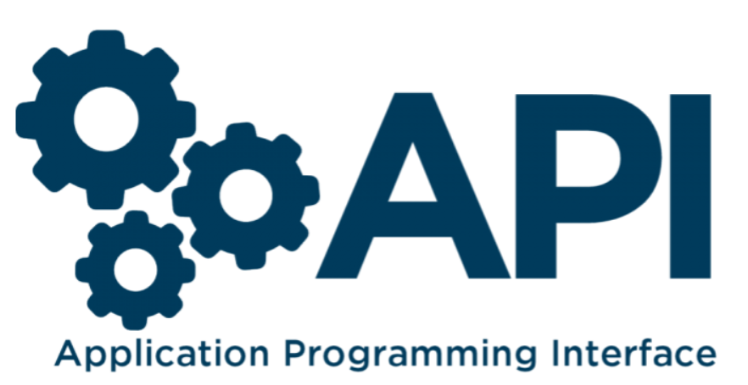
1-1. API란?
- API란 Application Programming Interface의 약자로 프로그램 개발에 자주 사용되는 클래스 및 인터페이스의 모음을 말합니다.
- 우리가 자주 사용한 String클래스나 System클래스도 모두 API에 속한 클래스들입니다.

Slide 4
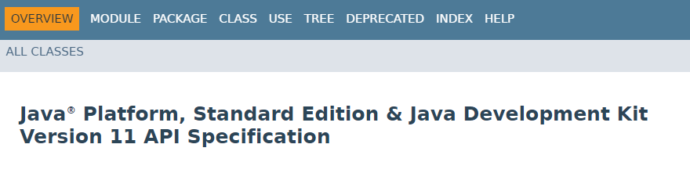
1-2. Java API Document
- API는 일반적으로 API Document라는 문서화된 파일을 가지고 있습니다.
- API를 개발한 개발자들이 해당 API의 사용법을 써놓은 문서라고 보시면 이해하기 쉬울 것입니다.
- 자바 API의 경우 웹문서로 내용을 제공하고 있습니다.
* java 8: http://docs.oracle.com/javase/8/docs/api
* java 11: https://docs.oracle.com/en/java/javase/11/docs/api/index.html

Slide 5
2. java.lang패키지
파이썬 기초

Slide 6
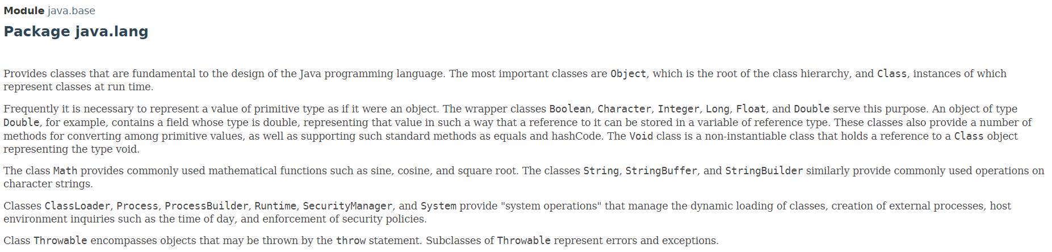
2-1. java.lang 패키지
- java.lang패키지는 자바 프로그램의 기본적인 클래스들을 담고 있는 패키지입니다.
- 그래서 import문 없이도 해당 패키지의 클래스들을 바로 사용할 수 있습니다.
- 우리가 import없이 사용했던 Math, String, System등이 lang패키지의 클래스들입니다.

Slide 7
2-2. java.lang 주요 클래스
- java.lang패키지의 주요 클래스들을 설명한 표입니다.
클래스 | 용도
Object | 자바 최상위 클래스로 사용
System | 표준 입,출력 제어 및 시스템 접근
Class | 클래스를 동적 로딩, 리플렉션할 때 사용
String | 문자열을 저장하고 제어하기 위해 사용
StringBuilder | 문자열을 효율적으로 저장할 때 사용
Math | 수학 함수를 이용할 때 사용
Byte, Short, Integer, Long, Float, Double, Boolean, Character | 기본 타입 데이터를 객체로 만들 때 사용 문자열을 기본타입으로 변환할 때 사용 입력값 검사에 사용

Slide 8
2-3. Object 클래스
- 자바의 클래스는 명시적으로 extends를 쓰지 않으면 암묵적으로 Object를 상속받도록 구성되어있습니다.
- 즉, 자바의 모든 클래스는 Object클래스의 메서드를 오버라이딩하여 사용할 수 있습니다.
주요 메서드 | 용도
equals() | 객체 비교
hashCode() | 객체를 식별할 정수값 리턴
toString() | 객체의 문자정보 리턴
clone() | 원본 객체를 복사할 때 사용
finalize() | 객체 소멸자 메서드

Slide 9
2-4. System 클래스
- 운영체제의 기능을 이용하게 해주는 클래스입니다.
- 프로그램 종료, 키보드 입력, 모니터 출력, 메모리 정리, 현재시간 읽기, 프로퍼티 읽기 등의 기능을 제공합니다.
- 모든 필드와 메서드는 static으로 되어있습니다.
주요 메서드 | 용도
exit() | 프로그램 종료
gc() | 쓰레기 수집기 실행(garbage collector)
currentTimeMillis() | 현재 시간 읽기(밀리초로 리턴)
getProperty() | 시스템 프로퍼티 읽기
getEnv() | 환경 변수 읽기

Slide 10
2-5. Class 클래스
- 자바는 클래스와 인터페이스의 메타 데이터를 Class 클래스로 관리합니다.
- 여기서 메타 데이터란 클래스명, 필드정보, 생성자정보, 메서드정보를 말합니다.
주요 메서드 | 용도
getClass(), forName() | Class객체 얻기
getDeclaredContructors(), getDeclaredFields, getDeclaredMethods() | 리플렉션 메서드들. 생성자, 필드, 메서드 정보를 얻어옴
newInstance() | 동적 객체 생성

Slide 11
2-6. String 클래스
- String 클래스는 문자열 저장 및 문자열 조작메서드들을 제공합니다.
주요 메서드 | 용도
charAt() | 문자열의 특정 인덱스 문자 리턴
getBytes() | 문자열을 바이트배열로 변환
indexOf() | 특정 문자의 인덱스 리턴
length() | 문자열의 길이 리턴
replace() | 문자열을 대체
substring() | 문자열 잘라내기
toLowerCase(), toUpperCase() | 영문 대/소문자 변환
trim() | 문자열 공백 제거
valueOf() | 다른 타입 데이터를 문자열로 변환
split() | 문자열을 분리하여 배열로 리턴

Slide 12
2-7. Wrapper 클래스
- Wrapper클래스는 자바의 기본타입 8가지를 객체로 포장한 클래스들을 말합니다.
- Byte, Short, Integer, Long, Float, Double, Boolean, Character 총 8가지 클래스를 말합니다.
주요 메서드 | 용도
Integer.parseInt(”문자열”) | 문자열을 정수로 변환
Double.parseDouble(”문자열”) | 문자열을 실수로 변환
Boolean.parseBoolean(”문자열”) | 문자열을 논리로 변환

Slide 13
2-8. Math 클래스
- Math 클래스는 수학 관련 함수들을 제공합니다.
- 모든 메서드는 static으로 구성되어 있습니다.
주요 메서드 | 용도
abs(숫자) | 절대값
ceil(숫자) | 올림값
floor(숫자) | 버림값
round(숫자) | 반올림값
max(숫자1, 숫자2) | 최대값
min(숫자1, 숫자2) | 최소값
random() | 랜덤값

Slide 14
3. java.util패키지
파이썬 기초

Slide 15
3-1. java.util 주요 클래스
- java.util패키지는 프로그램 개발의 유틸리티성 클래스들을 포함하고 있습니다.
- 다음은 java.util 패키지의 주요 클래스들을 설명한 표입니다.
클래스 | 용도
Arrays | 배열복사, 정렬, 비교 등의 기능을 지원
Random | 난수 생성 기능을 지원
Date, Calendar | 날짜 표현 기능을 지원
Collections | 다양한 자료구조를 지원

Slide 16
3-2. Arrays 클래스
- Arrays 클래스는 배열을 다루는 다양한 기능들(복사, 정렬, 탐색 등)을 제공합니다.
주요 메서드 | 용도
copyOf(원본배열, 복사할 길이) | 원본의 0번부터 길이만큼 복사
copyOfRange(원본배열, 시작idx, 끝idx) | 원본의 시작인덱스부터 끝인덱스까지 복사한 배열 리턴
equals(배열1, 배열2) | 두 배열의 얕은 비교
deepEquals(배열1, 배열2) | 두 배열의 깊은 비교(중첩 배열까지 비교)
sort(배열) | 배열 항목을 오름차순으로 정렬
toString(배열) | 배열 항목을 문자열로 리턴
fill(배열, 값) | 전체 배열에 동일한 값을 저장
fill(배열, 시작idx, 끝idx, 값) | 시작idx부터 끝idx까지 동일값 저장
binarySearch(배열, 찾는값) | 이진 탐색 수행

Slide 17
3-3. Random 클래스
- Random 클래스는 난수를 생성하는 다양한 메서드들을 제공합니다.
주요 메서드 | 용도
nextBoolean() | 랜덤 논리값 리턴
nextDouble() | 0.0 <= ~ < 1.0
nextInt() | int 허용범위안에서 랜덤 정수 리턴
nextInt(int n) | 0 <= ~ < n

Slide 18
4. 날짜 관련 API
파이썬 기초

Slide 19
4-1. 날짜 관련 패키지 java.time
- java8 이전까지 활용되던 Date, Calendar클래스의 불편성 때문에 java8버전부터는 time패키지가 추가되어 날짜 데이터를 편리하게 다룰 수 있게 되었습니다.
- now() 메서드로 현재 시간정보를 읽어올 수 있으며, of()메서드로 특정 시간정보를 만들 수 있습니다.
클래스 | 용도
LocalDate | 날짜 정보만을 저장, 제어
LocalTime | 시간 정보만을 저장, 제어
LocalDateTime | 위 2개 클래스를 결합한 형태

Slide 20
4-2. 날짜와 시간에 대한 정보 얻기
- LocalDate와 LocalTime에서는 각각 날짜와 시간 정보를 얻기 위한 메서드들을 제공하며 LocalDateTime은 모두 제공합니다.
주요 메서드 | 용도
getYear() | 연도 정보 (숫자)
getMonth() | 월 정보 (문자)
getMonthValue() | 월 정보 (숫자)
getDayOfYear() | 1년중 몇번째 일
getDayOfMonth() | 일 정보(숫자)
getDayOfWeek() | 요일 정보 (문자)
getHour() | 시간 정보(숫자 0~23)
getMinute() | 분 정보
getSecond() | 초 정보

Slide 21
4-3. 날짜와 시간 조작하기
주요 메서드 | 용도
plusYears(long) / minusYears(long) | 년 더하기/빼기
plusMonths(long) / minusMonths(long) | 월 더하기/빼기
plusDays(long) / minusDays(long) | 일 더하기/빼기
plusWeeks(long) / minusWeeks(long) | 주 더하기/빼기
plusHours(long) / minusHours(long) | 시 더하기/빼기
plusMinutes(long) / minusMinutes(long) | 분 더하기/빼기
plusSeconds(long) / minusSeconds(long) | 초 더하기/빼기

Slide 22
4-4. 날짜와 시간 비교하기
주요 메서드 | 용도
isAfter(other) | 이후 날짜인지 비교
isBefore(other) | 이전 날짜인지 비교
isEqual(other) | 동일 날짜인지 비교

Slide 23
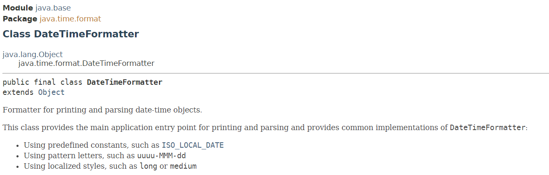
4-5. 날짜와 시간 포맷팅
https://docs.oracle.com/en/java/javase/11/docs/api/java.base/java/time/format/DateTimeFormatter.html

Slide 24
감사합니다
THANK YOU

